Slide 1
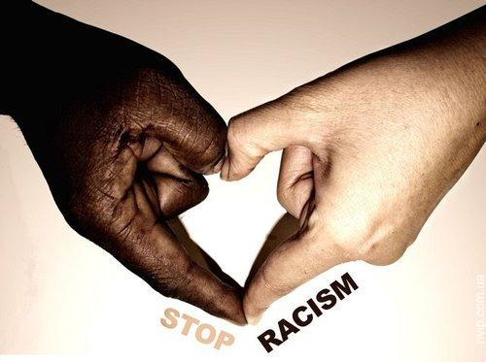
Ксенофобия

Slide 2
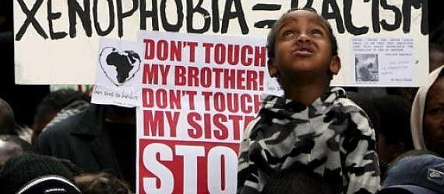
План
Определение понятия «ксенофобия»
Объекты ксенофобии
Принцип действия ксенофобии
Объекты ксенофобии
Статистические показатели уровня ксенофобии
Виды ксенофобии
Ксенофобия в Украине
Методы Борьбы

Slide 3
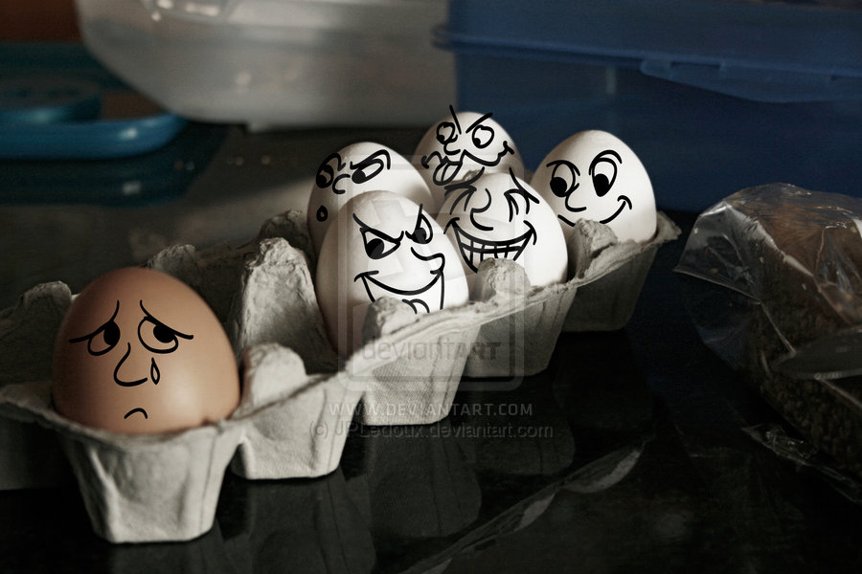
Ксенофобия
xenos
phobos
чужинец, незнакомец
страх

Slide 4
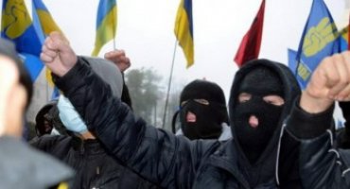
Определение понятия
Ксенофо́бия — страх или ненависть к кому-либо или чему-либо чужому, незнакомому, непривычному; восприятие чужого как непонятного, непостижимого, и поэтому опасного и враждебного. Воздвигнутая в ранг мировоззрения, может стать причиной вражды по принципу национального, религиозного или социального деления людей

Slide 5
Особенности ксенофобии
Борьба развертывается как на мировом уровне, так и в рамках каждой отдельно взятой страны.
Этнические фобии дополняются сексуальными (гомофобия) и культурными (неприязнь к любым нетрадиционным формам поведения, искусства и т.д.).
Ксенофобия выступает, с одной стороны, как проявление трайбализма, желания любой ценой сохранить свои «исконные» свойства, а с другой – как специфическая идеология, с помощью которой господствующие классы мобилизуют на борьбу с «чужаками» социально уязвимые слои населения.
Ксенофобия, будь то расизм или антисемитизм, – имманентная черта любой разновидности фашизма и национального экстремизма
Образ символического врага при этом демонизируется и наделяется всевозможными пороками.

Slide 6
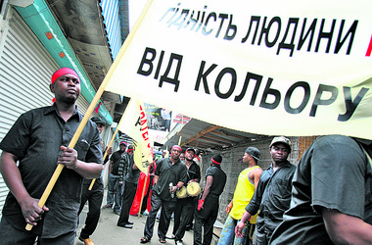
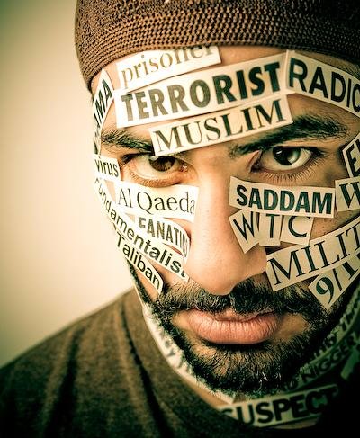
Объекты ксенофобии различают по таким признакам
Раса
Этнос
Религия
Класс
Территориальное расположение
Физические признаки

Slide 7
Одна етническая группа
К
О
Н
Ф
Л
И
К
Т
Частный конфликт
украинец
украинец
Разные этнические группы
К
О
Н
Ф
Л
И
К
Т
Формируется негативный стереотип по отношеню ко всей группе
украинец
циган

Slide 8
Негативные последствия ксенофобии
Войны
Служит оправданием самых нечеловеческих режимов
Приводит к нарушениям прав человека
Являет собой реальную угрозу стабильному развитию наций
Подрывает принципы демократии

Slide 9
Предпочитаемые объекты ненависти могут быть разными, некоторые не любят русских, евреев, другие — африканцев, азербайджанцев или американцев. По подсчетам социолога Льва Гудкова, в России вероятность пересечения разных ксенофобских установок составляет 75—80 %, таким образом среднестатистический ксенофоб может избирать в качестве объекта приложения своей ненависти и «чёрных», и евреев, и китайцев, и перуанцев, даже геев или представителей иной субкультуры, достаточно того, что перед ним — чужой (инакомыслящий).

Slide 10
Графические данные

Slide 11
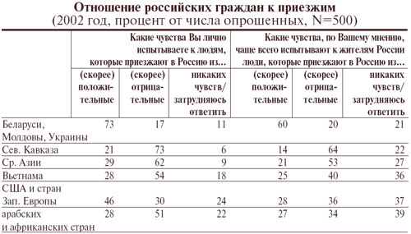

Slide 12
Индекс ксенофобии по отношению к представителям разных национальностей

Slide 13
Разновидности ксенофобии
Гандикапизм
фобия и предубеждение против индивидов с физическими ограничениями (физические недостатки, увечья и др.)
Мигрантофобия
предубеждение и дискриминация против беженцев, вынужденных переселенцев, лиц, ищущих убежище
Эйджизм
предубеждения и дискриминация, вызванные возрастом человека
Сексизм
предубежденность и дискриминация на основе половой принадлежности и многие другие

Slide 14
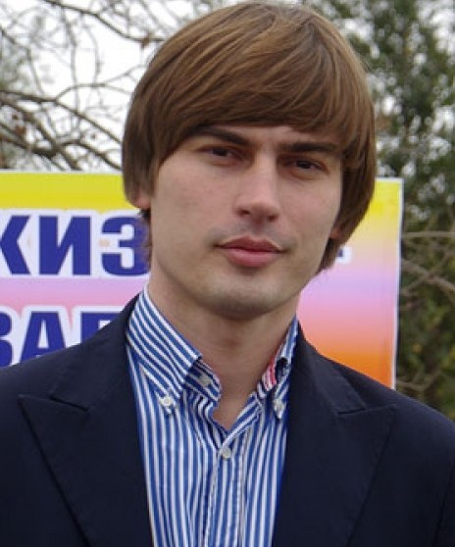
Ксенофобия в Украине
«Проявления ксенофобии случаются везде, и Украина, к сожалению, не исключение, — признает Гаджаман. — Но государство не снимает с себя ответственности за то, что такие факты есть, не скрывает их. Незадолго до открытия ассамблеи мы направили запросы губернаторам, главам облсоветов, мэрам крупных городов, профильным министрам с просьбой поделиться своим видением этой проблемы в Украине. Кто-то прислал отписки, но есть и основательные, серьезные ответы. Большинство сетует на отсутствие самостоятельного межведомственного органа, который бы системно, на государственном уровне противостоял ксенофобии и другим явлениям. Прозвучали предложения создать такие органы и в министерствах, а также областях».

Slide 15
Эдуард Багиров:
«То, что пытаются поднять на щит, поставить во главу угла, — отголоски событий 2005—2007 годов, когда действительно отмечались отдельные элементы ксенофобии, неприятия по отношению к иностранцам и некоторым нашим соотечественникам. Сегодня этого практически нет. Украина — цивилизованное европейское государство, чьи граждане по ментальности своей толерантны, лояльны к представителям других народов, национальностей, веры, расы, прочих признаков. Единичные случаи — не система. Обобщать и тем самым вводить в заблуждение международное сообщество — по меньшей мере, некорректно».

Slide 17
После того, как на последних парламентских выборах крайне националистическая украинская партия «Свобода» во главе с Олегом Тягныбок получила 37 мест в Верховной Раде, – ситуация с проявлениями ксенофобии и расизма на Украине резко обострилась.
в 2006-м в результате нападений на почве ненависти пострадало 14 человек (погибло 2), в 2007-м – 88 (6 убитых), в 2008-м – 84 (4 убитых), в 2009-м – 37, в 2010-м – 18 (1 убит), в 2011-м – 54 человека.

Slide 18
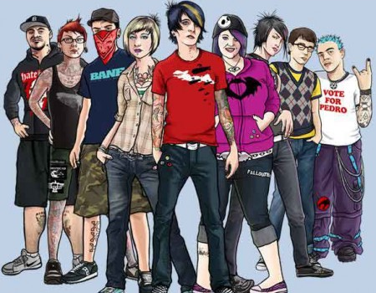
Угроза национализма, ксенофобии, расовой нетерпимости исходит не только от этой партии как таковой, но и от того, что она объединяет под своими флагами все субкультурные андеграундные движения, даже группировки спортивных фанатов с расистскими взглядами. Для всех этих островков радикального национализма "Свобода" является собирательной силой.

Slide 19
Светлана Кушнир о ксенофобии

Slide 21
Возможные способы протиаодействия ксенофобии:
Действуйте!
Говорите !
Поддерживайте жертв!
Объединяйтесь!
образование
Учитесь толерантности!
Расширяет кругозор
Делает мышление более гибким, а значит и менее стереотипным

